Slide 1




STATYSTYCZNE METODY ANALIZY DANYCH LOGISTYCZNYCH
Zarządzanie danymi
Slajdy do ćwiczeń
BAS4SC
Business Analytics Skills
for the Future-proofs Supply Chains
Project number – 2022-1-PL01-KA220-HED-000088856

Slide 2
Agenda
Budowa relacyjnej bazy danych
Model globalny
Model koncepcyjny
Model logiczny
Model fizyczny
Wnioski

Slide 3
Budowa relacyjnej bazy danych
Relacyjna baza danych (RDB) może być skonstruowana analitycznie (od góry do dołu) lub syntetycznie (od dołu do góry).
W zależności od dostępnych informacji :
  Pierwsze podejście polega na zbudowaniu bazy danych od podstaw.
  Drugie podejście polega na zbudowaniu bazy danych ze zbioru danych posortowanych według atrybutów (np. z arkusza kalkulacyjnego)
Główną zaletą korzystania z bazy danych RDB jest to, że tabele w niej zawarte są połączone kluczami :
  klucze podstawowe (unikalne) ułatwiają znalezienie odpowiednich wierszy danych,
  klucze drugorzędne ułatwiają łączenie powiązanych tabel za pomocą określonych atrybutów, które pojawiają się jako odwołania po jednej stronie i jako klucze podstawowe po drugiej stronie.

Slide 4
Model globalny
Towary
Dostawca
Sklep
Zamówienie

Slide 5
Model koncepcyjny (diagram E-R)
Produkt
1 K
Zamówienie
Dostawca
1 M
N 1
Sklep
ID_Zamówienia
Data
Ilość

Slide 6
Model logiczny
Po ustaleniu wszystkich istotnych identyfikatorów i wzajemnych powiązań między tabelami można określić model logiczny (schemat relacyjny) :
  DOSTAWCA (ID_Dostawcy#, Nazwa_dostawcy, Kontakt_do_dostawcy)
  SKLEP (ID_Sklepu#, Nazwa_sklepu, Adres_sklepu)
  ZAMÓWIENIE (ID_Dostawcy#, ID_Sklepu#, ID_Zamówienia#, Data, Ilość, EPC)
  PRODUKT (EPC#, Nazwa_Produktu, Cena_Produktu)
Schemat relacyjny może być zaimplementowany w dowolnym RDBS.

Slide 7
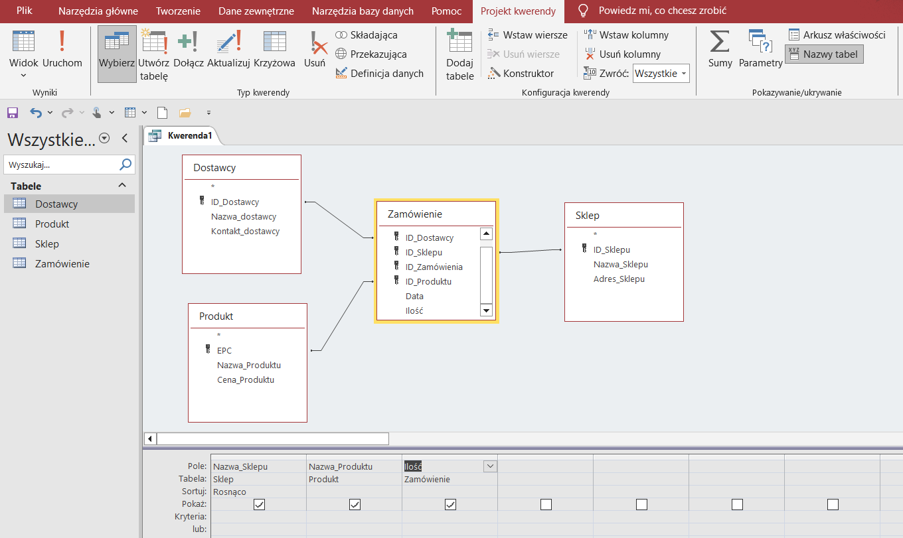
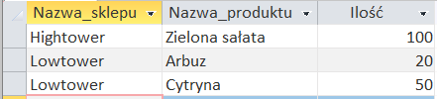
Model fizyczny

Slide 8
Wnioski
W tym przykładzie przedstawiono analityczne podejście do budowy RDB.
Zachęcamy do „zabawy” z bazą danych i opracowywania nowych wyszukiwań, raportów itp.

Slide 9
Dziękuję za uwagę

